Slide 1

詩篇選讀
IV

Slide 2

詩篇分爲五卷
第一卷 詩 1 - 詩41 （詩篇的創世紀）
第二卷 詩 42 - 詩72 （詩篇的出埃及記）
第三卷 詩 73 - 詩89 （詩篇的利未記）
第四卷 詩 90 - 詩106 （詩篇的民數記）
第五卷 詩 107 - 詩150 （詩篇的申命記）

Slide 3
詩篇的分類
1. 個人哀詩
2. 團體哀詩
3. 個人感恩詩
4. 讚美詩
5. 君王詩
6. 數量較少的種類包括：團體感恩詩、
智慧詩、上行詩，和禮儀崇拜詩

Slide 4
課時安排
敬虔的生命
9/7 第一課 詩篇縱覽--認識詩篇
9/14 第二課 智慧的人生--研讀智慧詩 （诗73）
9/21 第三課 完全的順服--研讀君王詩 （詩2）
信心的禱告
9/28 第四課 深夜的禱告--研讀個人哀歌 （诗22）
10/5 第五課 懺悔的心聲--研讀大衛的懺悔詩 （诗51）
10/12 第六課 團體的禱告 - --研讀民族哀歌 （诗79）
赞美与感恩
10/19 第七課 讚美的歡呼--研讀讚美詩
10/26 第八課 讚美的宣召--研讀哈利路亞詩
11/2 第九課 感恩的頌歌--研讀感恩詩
敬拜的人生
11/9 第十課 敬拜的團體--研讀上行之詩
11/16 第十一課 敬拜的禮讚--體會詩人的心境
11/23 第十二課 敬拜的生活--回應詩篇的信息

Slide 5

七、詩篇的標題

Slide 6
一、150篇詩中，有116篇附有標題。
二、詩篇的標題表明詩篇的作者和背景資料。
1.詩的作者 （大衛的詩、大衛的祈禱、可拉後裔的訓誨詩 …)
2.詩的背景（大衛在曠野的時候，作了這詩 …)
3.詩的種類（詩、詩歌、金詩、訓誨詩、流離歌、祈禱、愛慕歌）
4.詩的用途（安息日的詩歌、記念詩、 獻殿的時候作這詩、稱謝詩、
上行之詩…）
5.伴奏的樂器（絲竹、吹的樂器）
6.詩的調子（調用（為証的）百合花、調用遠方無聲鴿）
7.“交與伶長” 與 “細拉”

Slide 7
詩篇56:1
（非利士人在迦特拿住大衛。那時，他作這金詩，交與伶長。調用遠方無聲鴿。）神啊，求你憐憫我，因為人要把我吞了，終日攻擊欺壓我。

Slide 8

第四課 深夜的禱告
— 研讀個人哀歌

Slide 9
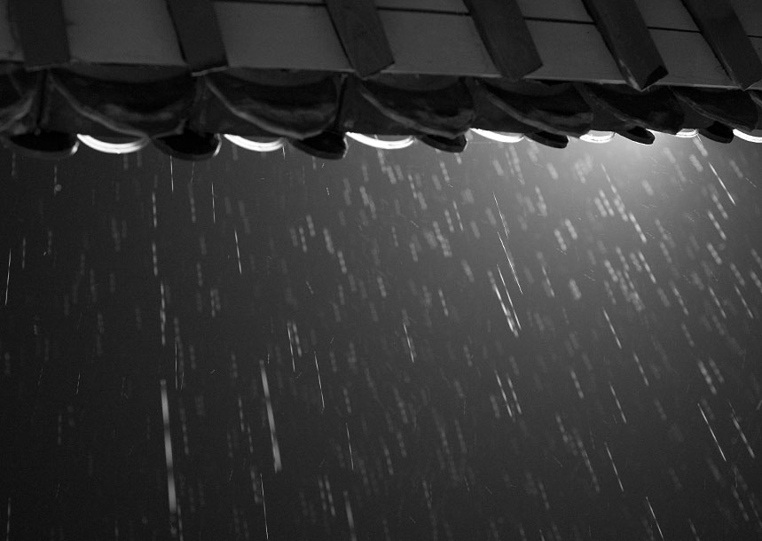
浪淘沙
李煜
帘外雨潺潺，春意阑珊。罗衾不耐五更寒。
梦里不知身是客，一晌贪欢。
独自莫凭栏，无限江山，别时容易见时难。
流水落花春去也，天上人间。

Slide 10

詩篇中的個人哀歌
第 3 篇 （耶和華啊，我的敵人何其加增；有許多人起來攻擊我。 ）
第 4 篇（顯我為義的神啊，我呼籲的時候，求你應允我！ … ）
第 13 篇（耶和華啊，你忘記我要到幾時呢？要到永遠嗎？ …）
第 28篇（耶和華啊，我要求告你！我的磐石啊，不要向我緘默！ … ）
第 54 篇（神啊，求你以你的名救我，憑你的大能為我伸冤。 ）
第 56篇（神啊，求你憐憫我，因為人要把我吞了，終日攻擊欺壓我。 ）
第 77篇（我要向神發聲呼求；我向神發聲，他必留心聽我。 ）
第86篇（耶和華啊，求你側耳應允我，因我是困苦窮乏的。
第142篇（我發聲哀告耶和華，發聲懇求耶和華。 )
……

Slide 11

詩篇 22 篇

Slide 12
1. （大衛的詩，交與伶長。調用朝鹿。）我的神，我的神！為什麼離棄我？為什麼遠離不救我？不聽我唉哼的言語？
2. 我的神啊，我白日呼求，你不應允，夜間呼求，並不住聲。
對神的呼求

Slide 13
1. （大衛的詩，交與伶長。調用朝鹿。）我的神，我的神！為什麼離棄我？為什麼遠離不救我？不聽我唉哼的言語？
2. 我的神啊，我白日呼求，你不應允，夜間呼求，並不住聲。
對神的呼求

Slide 14
1. （大衛的詩，交與伶長。調用朝鹿。）我的神，我的神！為什麼離棄我？為什麼遠離不救我？不聽我唉哼的言語？
2. 我的神啊，我白日呼求，你不應允，夜間呼求，並不住聲。
對神的呼求

Slide 15
1. （大衛的詩，交與伶長。調用朝鹿。）我的神，我的神！為什麼離棄我？為什麼遠離不救我？不聽我唉哼的言語？
2. 我的神啊，我白日呼求，你不應允，夜間呼求，並不住聲。
對神的呼求
3. 但你是聖潔的，是用以色列的讚美為寶座（或譯：居所）的。
4. 我們的祖宗倚靠你；他們倚靠你，你便解救他們。
5. 他們哀求你，便蒙解救；他們倚靠你，就不羞愧。
神過去的拯救

Slide 16
1. （大衛的詩，交與伶長。調用朝鹿。）我的神，我的神！為什麼離棄我？為什麼遠離不救我？不聽我唉哼的言語？
2. 我的神啊，我白日呼求，你不應允，夜間呼求，並不住聲。
對神的呼求
3. 但你是聖潔的，是用以色列的讚美為寶座（或譯：居所）的。
4. 我們的祖宗倚靠你；他們倚靠你，你便解救他們。
5. 他們哀求你，便蒙解救；他們倚靠你，就不羞愧。
神過去的拯救

Slide 17
6. 但我是蟲，不是人，被眾人羞辱，被百姓藐視。
7. 凡看見我的都嗤笑我；他們撇嘴搖頭，說：
8. 他把自己交託耶和華，耶和華可以救他吧！耶和華既喜悅他，可以搭救他吧！
被人嘲笑
9.但你是叫我出母腹的；我在母懷裡，你就使我有倚靠的心。
10. 我自出母胎就被交在你手裡；從我母親生我，你就是我的神。
依靠神的經歷

Slide 18
11. 求你不要遠離我！因為急難臨近了，沒有人幫助我。
12. 有許多公牛圍繞我，巴珊大力的公牛四面困住我。
13. 他們向我張口，好像抓撕吼叫的獅子。
14. 我如水被倒出來；我的骨頭都脫了節；我心在我裡面如蠟鎔化。
15. 我的精力枯乾，如同瓦片；我的舌頭貼在我牙床上。你將我安置在死地的塵土中。
16. 犬類圍著我，惡黨環繞我；他們扎了我的手，我的腳。
17. 我的骨頭，我都能數過；他們瞪著眼看我。
18. 他們分我的外衣，為我的裡衣拈鬮。
求神拯救

Slide 19
19. 耶和華啊，求你不要遠離我！我的救主啊，求你快來幫助我！
20. 求你救我的靈魂脫離刀劍，救我的生命（生命：原文是獨一者）脫離犬類，
21. 救我脫離獅子的口；你已經應允我，使我脫離野牛的角。
再次求神拯救

Slide 20
19. 耶和華啊，求你不要遠離我！我的救主啊，求你快來幫助我！
20. 求你救我的靈魂脫離刀劍，救我的生命（生命：原文是獨一者）脫離犬類，
21. 救我脫離獅子的口；你已經應允我，使我脫離野牛的角。
再次求神拯救
1. （大衛的詩，交與伶長。調用朝鹿。）我的神，我的神！為什麼離棄我？為什麼遠離不救我？不聽我唉哼的言語？
2. 我的神啊，我白日呼求，你不應允，夜間呼求，並不住聲。

Slide 21
22. 我要將你的名傳與我的弟兄，在會中我要讚美你。
23. 你們敬畏耶和華的人要讚美他！雅各的後裔都要榮耀他！以色列的後裔都要懼怕他！
24. 因為他沒有藐視憎惡受苦的人，也沒有向他掩面；那受苦之人呼籲的時候，他就垂聽。
25. 我在大會中讚美你的話是從你而來的；我要在敬畏耶和華的人面前還我的願。
對神的讚美

Slide 22
26. 謙卑的人必吃得飽足；尋求耶和華的人必讚美他。願你們的心永遠活著！
27. 地的四極都要想念耶和華，並且歸順他；列國的萬族都要在你面前敬拜。
28. 因為國權是耶和華的；他是管理萬國的。
29. 地上一切豐肥的人必吃喝而敬拜；凡下到塵土中─不能存活自己性命的人─都要在他面前下拜。
30. 他必有後裔事奉他；主所行的事必傳與後代。
31. 他們必來把他的公義傳給將要生的民，言明這事是他所行的。
對神的讚美

Slide 23
哀 嘆
信 靠
讚 美
詩篇30：5
因為，他的怒氣不過是轉眼之間；他的恩典乃是一生之久。一宿雖然有哭泣，早晨便必歡呼。

Slide 24
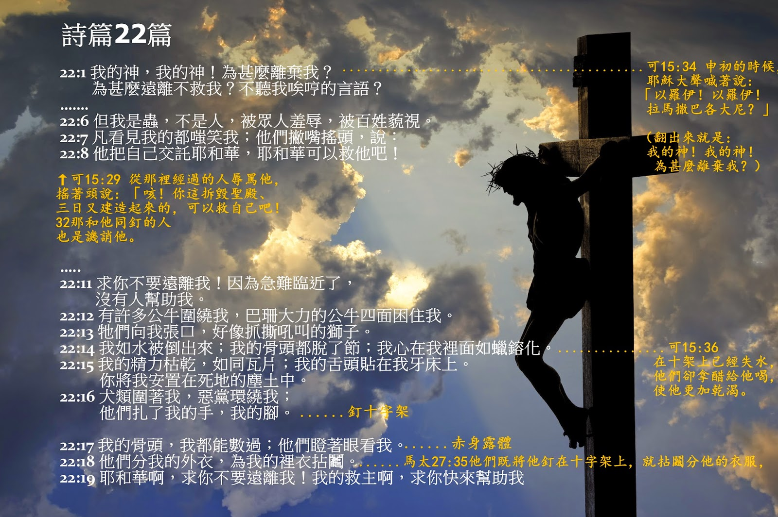

Slide 25
22. 我要將你的名傳與我的弟兄，在會中我要讚美你。
23. 你們敬畏耶和華的人要讚美他！雅各的後裔都要榮耀他！以色列的後裔都要懼怕他！
24. 因為他沒有藐視憎惡受苦的人，也沒有向他掩面；那受苦之人呼籲的時候，他就垂聽。
25. 我在大會中讚美你的話是從你而來的；我要在敬畏耶和華的人面前還我的願。
對神的讚美

Slide 26
26. 謙卑的人必吃得飽足；尋求耶和華的人必讚美他。願你們的心永遠活著！
27. 地的四極都要想念耶和華，並且歸順他；列國的萬族都要在你面前敬拜。
28. 因為國權是耶和華的；他是管理萬國的。
29. 地上一切豐肥的人必吃喝而敬拜；凡下到塵土中─不能存活自己性命的人─都要在他面前下拜。
30. 他必有後裔事奉他；主所行的事必傳與後代。
31. 他們必來把他的公義傳給將要生的民，言明這事是他所行的。
對神的讚美

